Slide 1





Análise Comparativa Cinematográfica
VS.
Uma exploração sobre as duas maiores potências do cinema de super-heróis, analisando dados de bilheteria, qualidade, popularidade e influência socio-cultural.

Slide 2
Bilheteria Global: Quem Domina as Telas?
A Marvel lidera em termos de bilheteria global, com “Avengers: Endgame" alcançando impressionantes 2,79 bilhões de dólares, mais que o dobro do filme de maior bilheteria da DC, "Aquaman", com 1,14 bilhão de dólares. Essa diferença reflete o sucesso do Universo Cinematográfico Marvel em construir uma narrativa conectada que resultou em "Endgame“.

Slide 3
Lucro Médio por Filme
A Marvel demonstra uma eficiência financeira significativamente maior, com um lucro médio por filme de aproximadamente 486 milhões de dólares, quase o dobro do lucro médio da DC, que é de cerca de 268 milhões de dólares.
Essa diferença pode ser atribuída à consistência da Marvel em atrair grandes públicos globalmente e à estratégia de construção de um universo cinematográfico coeso, enquanto a DC tem apresentado resultados mais variáveis em suas produções.

Slide 4
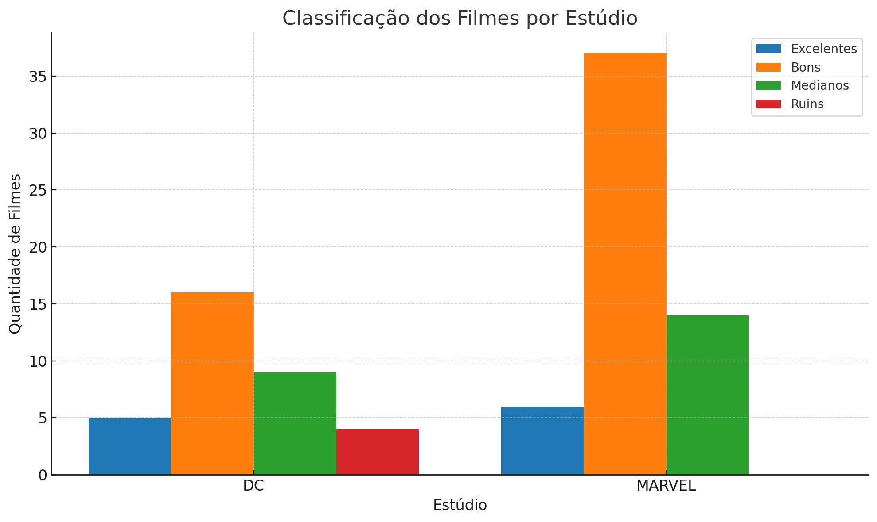
Classificação dos Filmes por Quantidade
A Marvel apresenta uma distribuição mais favorável de qualidade em seus filmes, com 43 produções classificadas como "Excelentes" ou "Bons“, em comparação com 21 da DC. Além disso, a Marvel não possui nenhum filme classificado como "Ruim", enquanto a DC tem 4.

Slide 5
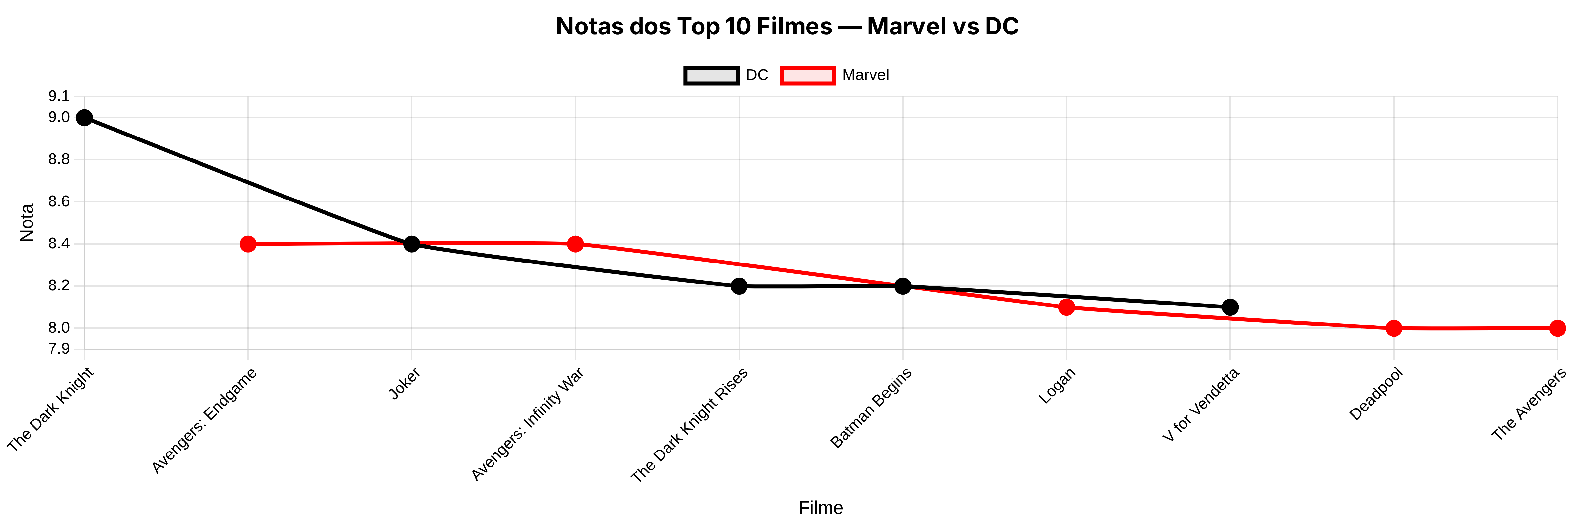
Ranking dos Filmes por Nota
Entre os 10 filmes mais bem avaliados, a DC tem o de maior nota, “The Dark Knight” com 9.0, mas Marvel e DC empatam em quantidade (5 filmes cada). Isso mostra que, se a DC se destaca por obras-primas como a trilogia Batman de Nolan, a Marvel não fica atrás, mantendo uma consistência impressionante em filmes de alta qualidade ao longo dos anos.

Slide 6
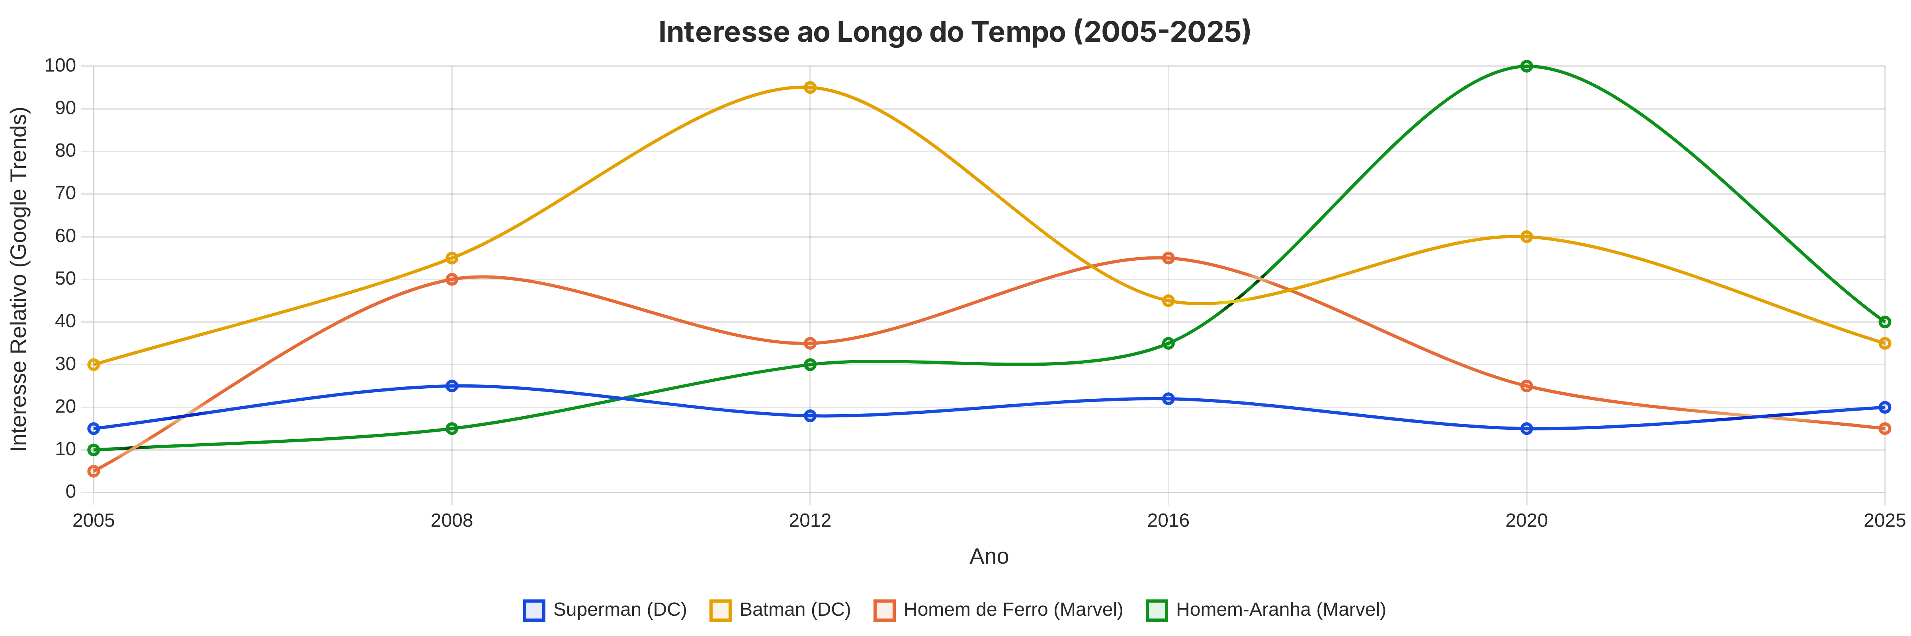
Popularidade dos Personagens
A análise de tendências de pesquisa mostra que o Batman (DC) mantém uma popularidade consistente ao longo do tempo, enquanto personagens da Marvel como Homem-Aranha e Homem de Ferro apresentam picos mais altos durante os lançamentos de filmes.
Isso sugere que, embora a DC tenha personagens icônicos com apelo duradouro, a Marvel tem sido mais eficaz em capitalizar seus personagens através de estratégias de marketing e lançamentos coordenados.

Slide 7
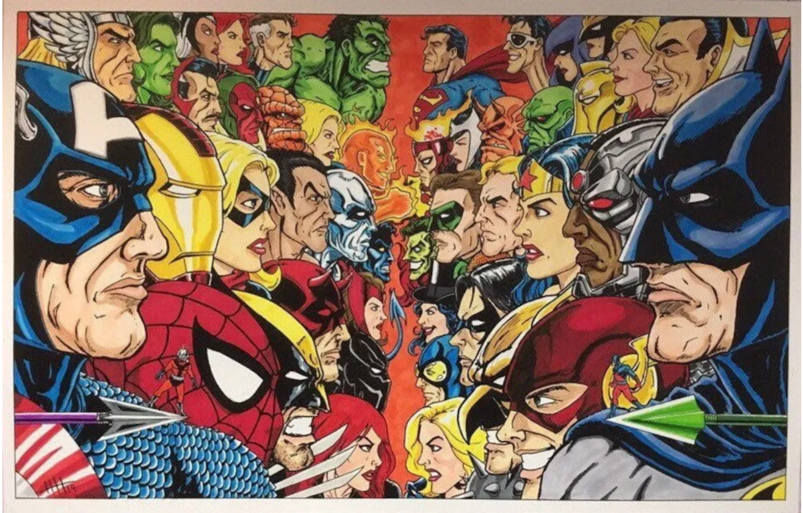
Quem Vence a Batalha?
Com base nos dados analisados, a Marvel supera a DC em termos de bilheteria global, lucro médio por filme, consistência de qualidade e quantidade de filmes bem avaliados. Embora a DC tenha criado algumas obras-primas cinematográficas, a Marvel construiu um universo mais coeso e financeiramente bem-sucedido.
Vencedor: Marvel

Slide 8
Bases Utilizadas
Bases do Kaggle utilizadas:
https://www.kaggle.com/datasets/hetulmehta/marvel-vs-dc-imdb-dataset
(Marvel vs DC IMDb Dataset – por Hetul Mehta);
https://www.kaggle.com/datasets/suvroo/marvel-vs-dc-movie-and-tv-show-dataset
(Marvel vs DC Movie and TV Show Dataset – por Suvroo);
https://www.kaggle.com/datasets/jcraggy/marvel-vs-dc-imdb-rotten-tomatoes
(Marvel vs DC IMDb + Rotten Tomatoes Dataset – por jcraggy)
Base do Google Trends utilizada:
https://trends.google.com.br/trends/explore?date=all&q=Superman,Batman,Homem%20de%20Ferro,Homem-Aranha&hl=en

